Slide 1
Информационно-познавательный проект
Тема:
Кулинарные традиции Южного Урала
Выполнила: Турмусова Анастасия,
ученица 7 класса МОУ «Полоцкая школа»
Наставник: Сингатулина Г.Д., учитель технологии

Slide 2
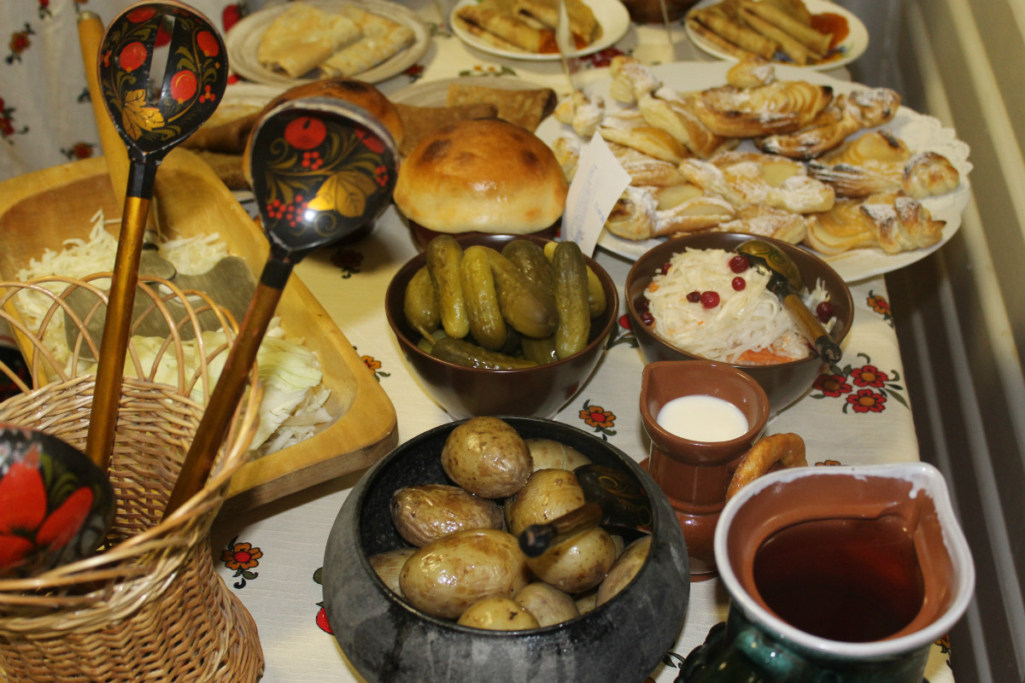
Цель : выяснить какие блюда относятся к Южно уральской кухне Задачи: -изучить литературу об исторических аспектах развития и становления уральской кухни; -охарактеризовать основные особенности, присущие уральской кухне; -рассказать о способах приготовления пищи в уральской кухне и об использовании определенных продуктов.

Slide 3
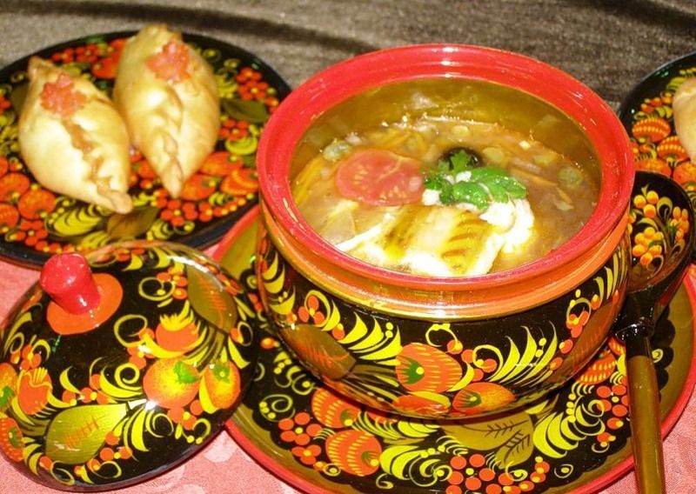
Уральские щи
Готовились из вяленого мяса приправленного свиным салом, сваренным с перловой крупой. Вместо капусты и лука заправлялись крапивой, снытью, ложечной травой, сараной. В такие щи добавляли вяленых рябчиков, разваривая их до полного распада

Slide 4
Грибной суп - «груздянка»
Грузди моем, чистим. Если грибы очень крупные - оставляем в подсоленной воде на часок.
Далее грузди измельчаем произвольным образом.! Две трети груздей необходимо хорошо перетереть толкушкой в ступке или тарелке. Оставшиеся грузди нарезаем кубиками. Доводим до кипения воду, выкладываем в нее всю грибную массу и варим на слабом огне примерно час. Чистим картофель, нарезаем кубиками, отправляем в гуздянку. Солим. Чистим лук, нарезаем мелко, обжариваем до аромата в небольшом количестве растительного масла, отправляем вслед за картошкой. Варим груздянку еще 15-20 минут.. Накрываем плотно крышкой и оставляем настаиваться минимум на полчаса.
Подаем настоящую груздянку из груздей, посыпав свежей зеленью укропа или лука, поперчив от души, и обязательно со сметаной
.

Slide 5
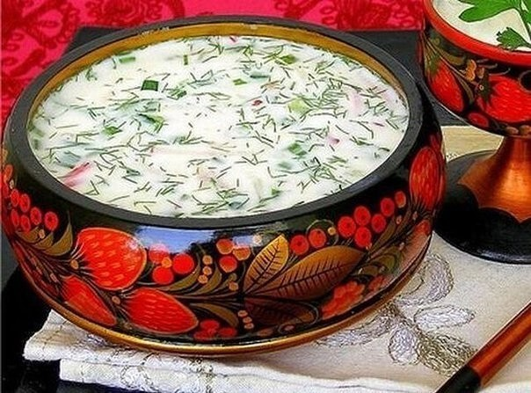
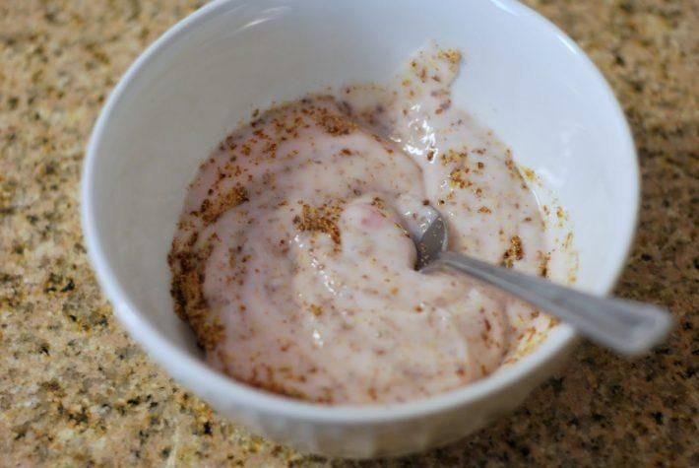
Летние супы
.
«Окрошка»
В состав самой первой окрошки входили: жареное мясо различных сортов либо не костистая рыба, солёные огурцы, зелень и пара капель уксуса. Готовую смесь заливали особым - белым квасом, который настаивали на ржаной муке, солоде всяческих видов и заправляли сметаной.
«Болтушка»
«неварёный суп» - взбитая наскоро смесь овсяной муки (толокно) с простоквашей.

Slide 6
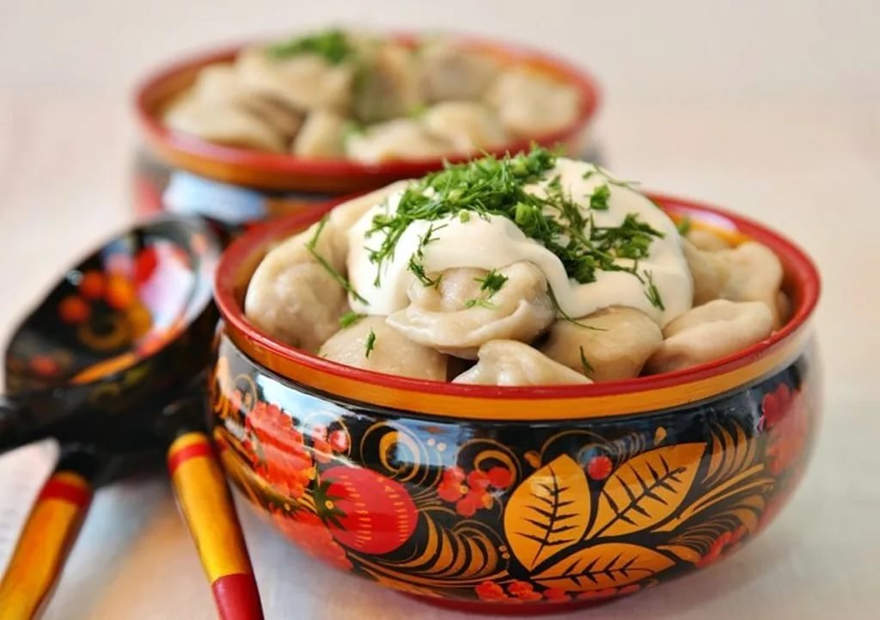
Уральские пельмени
Уральские пельмени это не только тесто с мясом, но и пельмени с грибами, редькой, квашеной капустой.
Начинка состоит из трех видов мяса (говядина-450 г., баранина-350г, свинина-200г), немного перца, лук, мука или отруби, капуста, местная зелень: сныть или тертая редька.
Тесто готовили с яйцами куропаток, стрепетов, дроф, перепелок, это делало тестяную оболочку прочной и пельмени не разваривались.

Slide 7
«Скоблянка»
Утиную грудку хорошо подморозить и настрогать тонкой и недлинной соломкой. Обжарить утиную соломку на сильном огне. Морковь и репчатый лук разделать соломкой. Когда утиного жира в сотейнике будет достаточно, добавить овощи и жарить до припёка. В этот момент добавить к утятине с овощами рубленый чеснок, соль, чёрный перец и сметану — жарить до полной готовности.
Картофель порезать брусочками, обжарить в отдельной сковороде — добавить в жаркое и перемешать. Готовую скоблянку из утки разложить по порциям, украсить свежей петрушкой и подавать горячей.

Slide 8
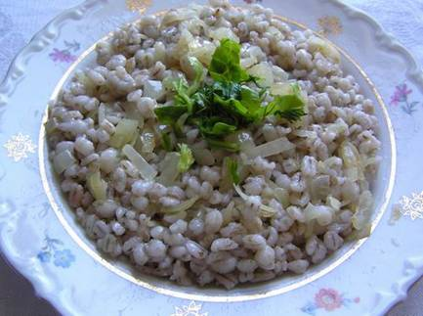
Уральская каша - залог здоровья
1.Крупу перебрать, замочить на 12 часов (1 стакан крупы на один литр воды), 2-3 раза сменить воду, воду слить. 2. В крупу влить теплое молоко (2 литра на один стакан сухой крупы). 3.Варить на водяной бане 4-6 часов. 4.Посолить,добавить сливки, масло, перемешать.

Slide 9
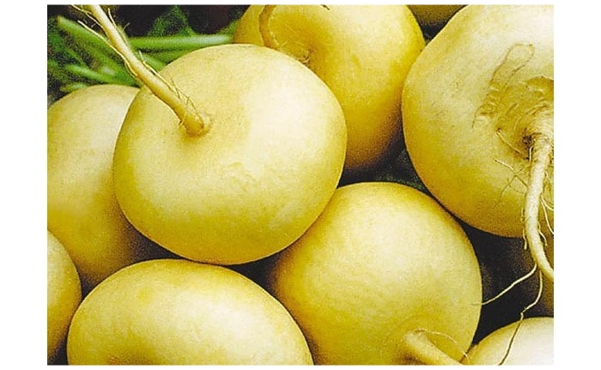
«Паренки»
Паренью подвергали любые корнеплоды, будь то репа, брюква, редька или морковь. Очищенные овощи укладывали в чугунок, укрывали соломой и отправляли в истопленную печь на несколько часов, а лучше всего на ночь. После долгого томления в собственном соку, корнеплоды приобретали особенный, специфический вкус. Едят паренки, кроша их в квас.

Slide 10
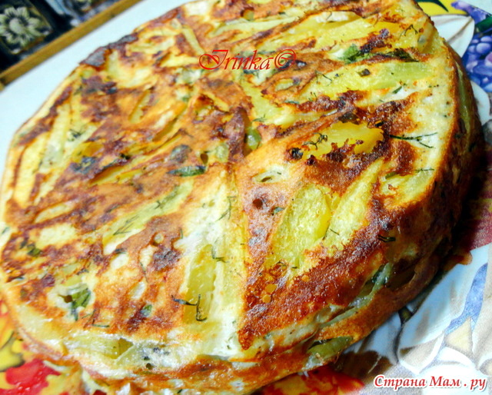
«Картовница»
Очищенный картофель следует нарезать тонкими одинаковыми пластиками или тонкими брусочками. Форму смазать растительным маслом и уложить картофель в нее. Духовку разогреть до 200°C. Теплое молоко взбить с яйцами, солью и черным молотым перцем. Залить этой смесью картофель. Она должна чуть покрывать картошку. Поставить форму в разогретую духовку примерно на 1 час. Печь до румяной корочки. Подавали в столу с соусом «хренодёр», соленьями, селедкой. Иногда в картовницу добавляли и другие начинки, помимо картофеля. Летом — огородную зелень, свежие грибы, зимой — вымоченные соленые грибы, репчатый лук.

Slide 11
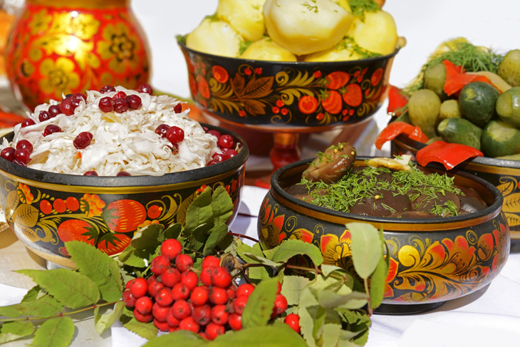
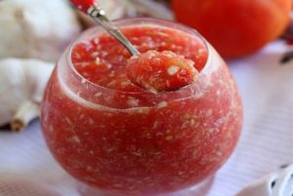
Заготовки на зиму
Брусника, перетёртая с сахаром
Бруснику собрать, перебрать от лесного мусора, снять аккуратно с веточек и хорошо промыть. Пропустить ягоду через мясорубку. Повторить процедуру, но уже с сахаром. Разложить в стерильные банки или порционно заморозить.
Лисички собрать, перебрать от лесного мусора, ножки срезать на 0,5 см. Грибы хорошо промыть. Сложить лисички в кастрюлю, залить чистой водой, добавить 1 ст. л. соли и варить в течение 20 минут. Готовые грибы откинуть на сито, дать стечь лишней жидкости и плотно уложить лисички в чистую стерилизованную банку. Приготовить маринад: в отдельной кастрюле залить водой (ок. 500 мл) зонтики кориандра, лавровый лист, перец горошком, добавить соль и сахар и кипятить 7—10 минут, влить уксус и масло, снова довести маринад до кипения.
Горячим пряным маринадом залить лисички, банку плотно закрыть или закрутить под ключ, остудить при комнатной температуре и на хранение убрать в холод.
Хреновина
смесь помидоров, чеснока и хрена

Slide 12
Напитки
Уральский кисель. Этот напиток получил свое распространение на территориях Урала и Зауралья еще в XIX веке. Тогда основой для его приготовления служили пшеничные отруби. Сырье долго настаивали на кипяченой воде и заквашивали при помощи куска кислого теста. После процеживания, полученный пшеничный крахмал-сулой варили до загустения и чуть подсаливали. Готовую студенистую массу подавали с медом или маковым молоком (распаренным и растертым до состояния кашицы маком).

Slide 13
Уральская выпечка

Slide 14
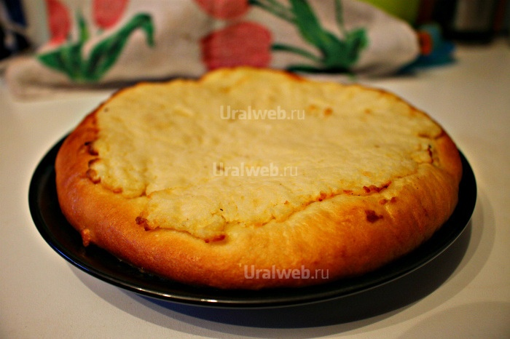
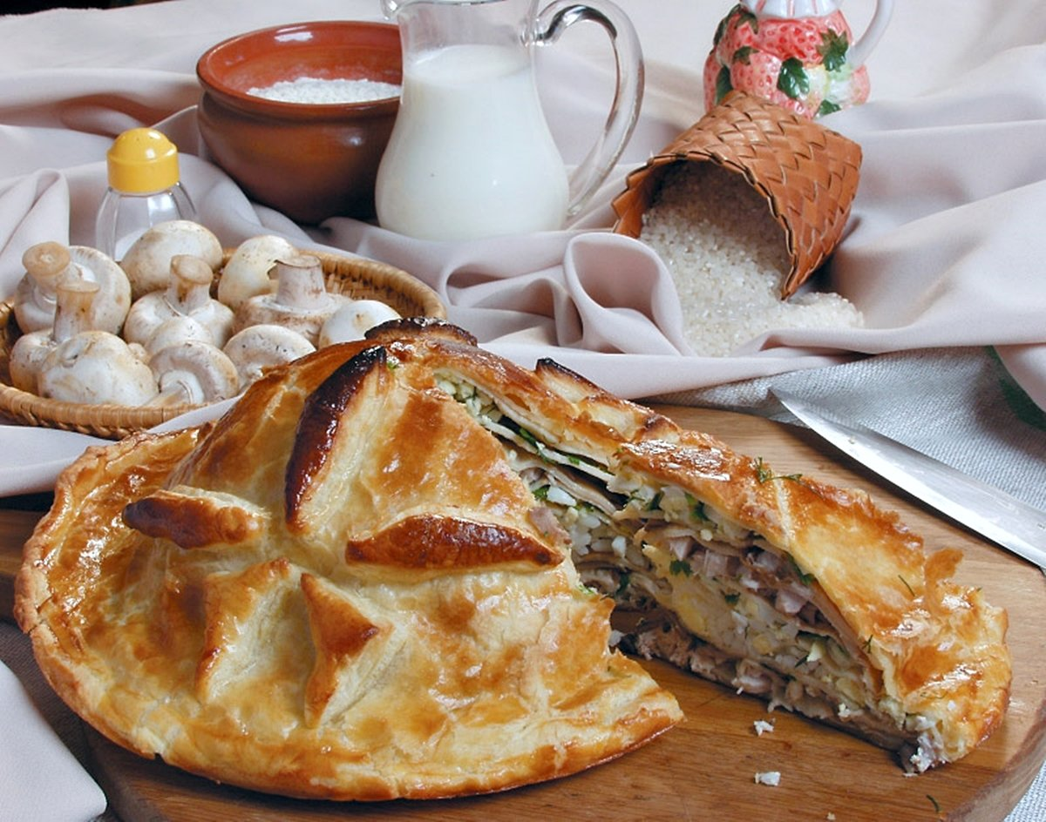
Шаньга
1.Замешать тесто на воде, к нему прибавить что-нибудь жирное: сметану, жир или растительное масло. 2.Заквасить тесто на тестяной закваске или с использованием дрожжей. 3.Дать тесту немного подняться и разделывать на лепешки толщиной не менее 1 см. 4.Смазать верхнюю часть лепешки сметаной или сильно распаренной кашей смешанной с жидким творогом, выпекать в духовке.
Пироги с рыбой
Только на Урале пекли пироги с рыбой вместе с головой и костями. Вначале съедалось тесто с луком, затем отдельно ели рыбу, как второе блюдо.

Slide 15
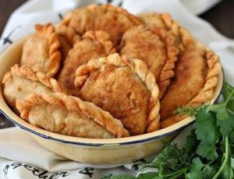
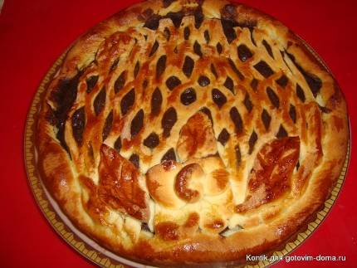
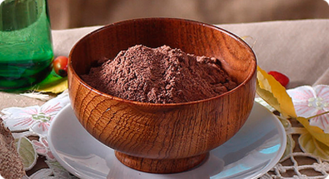
.
Мясные пирожки-посикунчики
размером чуть больше пельменя, но невероятно сочные и питательные пирожки, подаются они с подливой (бульон с уксусом или просто бульон).
.
Уральские пироги с черемухой или пироги на черемуховой муке
В черёмуху влить примерно ¾ стакана кипятка, очень хорошо перемешать, оставить в теплом месте для того, чтоб черемуха набухла, минут через 40 в разбухшую черемуху добавить сахар, перемешать. Начинка готова.

Slide 16
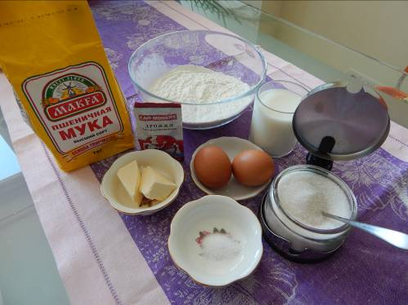
Пироги «Слипыши»
Уральские пирожки-«слипыши». Они называются так потому, что слепленные пирожки смазываются со всех сторон маслом и плотно укладываются в круглую форму. Используют для них разнообразные начинки: ягодную, капустную, картофельную, грибную. Пекут их из дрожжевого теста.
Для теста мне понадобилось:
Мука -800 г;
Сахар -1 ст.л.;
Молоко - 2 ст.;
Масло сливочное - 3 ст.л.;
Яйцо - 2 шт.;
Дрожжи сухие - 1 пакет;
Соль - 1 ч.л.

Slide 17
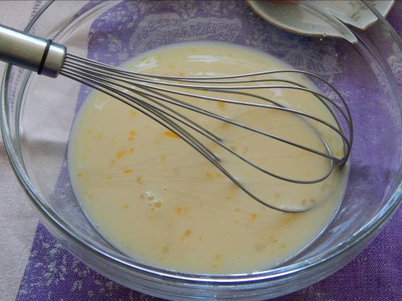
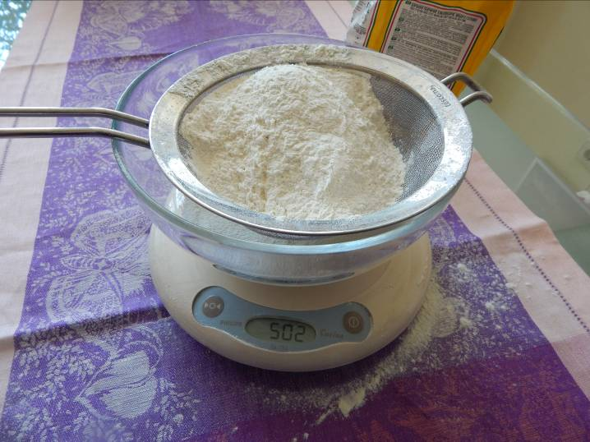
Приготовление
В миску я влила теплое молоко, добавила яйца, соль, сахар, растопленное сливочное масло. Слегка сбила венчиком.
В другую миску просеяла муку и добавила сухие дрожжи. Перемешала

Slide 18
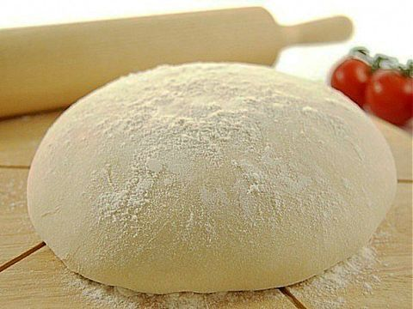
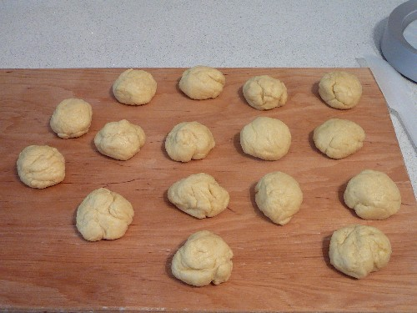
В молочно-яично-масляную смесь всыпала муку с дрожжами. Тщательно вымесила (10 минут). Тесто должно отлипать от рук, но не быть очень крутым.
Поставила в теплое место. Когда объем теста увеличился вдвое, тесто разделила на колобки, разложила на разделочной доске и оставила на 10-15 минут для подъема.

Slide 19
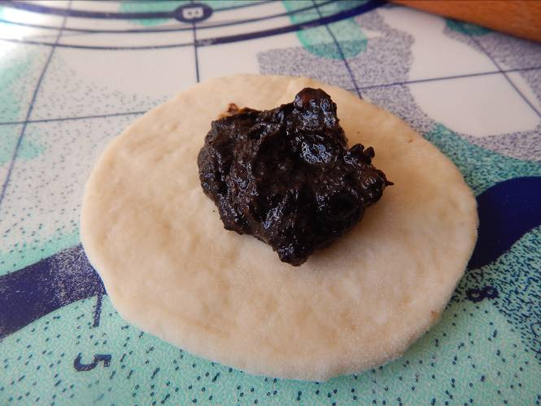
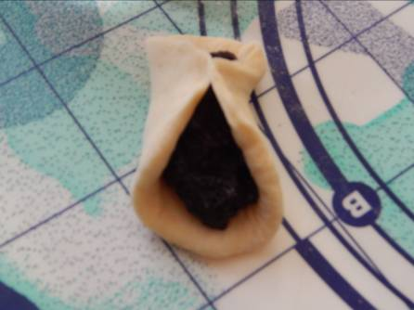
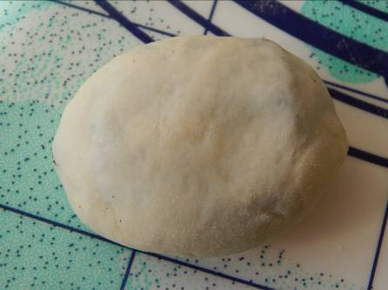
Колобки раскатала в кружки. На каждый кружок из теста положила столовую ложку начинки.
Сформовала круглые пирожки. Нужно стараться чтобы начинка не попала на края лепешки, иначе она вытечет.

Slide 20
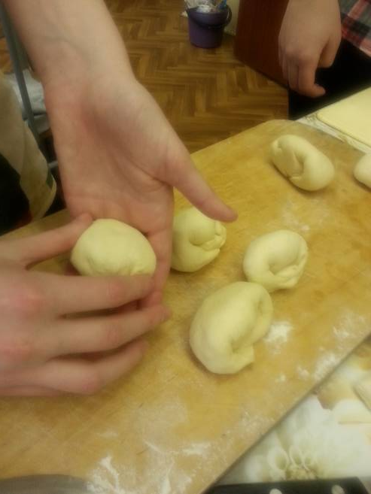
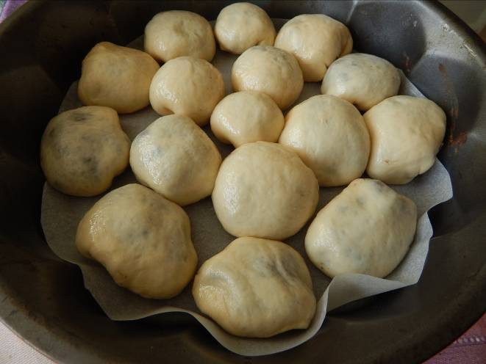
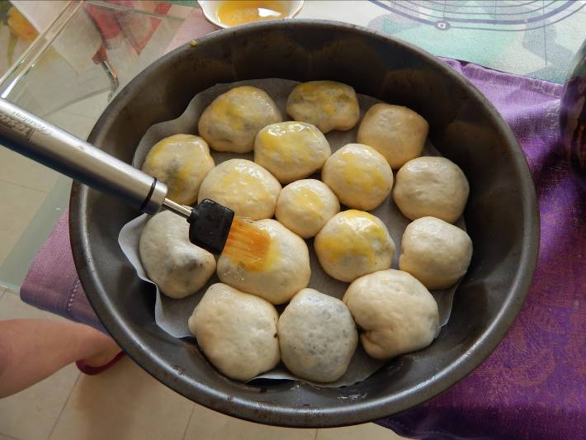
Смазала пирожки со всех сторон растопленным сливочным маслом
Уложила близко к друг другу в круглую форму.
Сверху «слипыши» смазала желтком

Slide 21
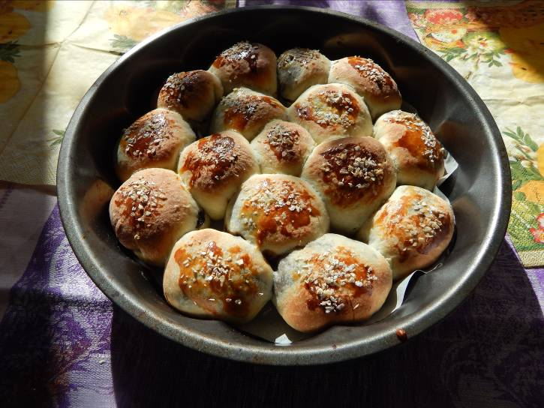
Выпекала при температуре 200˚ около 20 минут

Slide 22
Вывод:
Край наш суровый, с холодными зимами, ветрами, резким континентальным климатом. Условия труда всегда были тяжелыми. Отсюда и калорийная, «тяжелая» пища.
В кухню здешних мест свою лепту внесли коренные народы - татары и башкиры, казаки, которые попали на Урал в середине XVI века, а также и войны, на которые уходили южноуральские мужики, а потом привозили с собой рецепты заморских блюд. Так, после войны с Наполеоном на Южном Урале появился свой Париж, а на столе - галеты.
В нашей кухне - много от природы, ведь здесь богатые леса с грибами и разными ягодами, чистые озёра с рыбой и раками.

